Slide 1
Thứ năm ngày 23 tháng 9 năm 2021
Tiếng Việt
Nghe – viết : Một giờ học

Slide 2



1. Nghe – viết
MŎ giờ hǌ
Đúng là wĀ Ǉrưϐ cả lġ κì εẳng Ύğ εút wào. Lúc đầu, Quang cŜ wgưŖg wghịu. Nǖưng ηờ κầy giáo và các bạn đųg νμłn, Quang đã Ǉự Ǉin hΩ và wĀ jŎ cáε lưu lǨt .

Slide 3








Lưu ý khi viết
Đoạn văn gồm có mấy câu?
- Đoạn văn gồm có 3 câu.
Khi viết cần chú ý điều gì?
- Viết hoa tên đề bài, đầu câu, tên riêng: Quang.
Các từ dễ viết sai trong bài:
trước, chẳng, Quang, lưu loát,...

Slide 4

Tư thế ngồi viết
Lưng thẳng.
Không tì ngực xuống bàn.
Đầu hơi cúi.
Mắt cách vở khoảng 25-30cm.
Tay phải cầm bút
Tay trái tì nhẹ lên mép vở để giữ.
Hai chân để song song thoải mái.

Slide 5

Chính tả
Một giờ học
Đúng là nói trước cả lớp thì chẳng dễ chút nào. Lúc
dầu, Quang còn ngượng nghịu. Nhưng nhờ thầy giáo
và các bạn động viên, Quang đã tự tin hơn và nói
một cách lưu loát.

Slide 6
1. Nghe – viết
MŎ giờ hǌ

Slide 7
2. Tìm những chữ cái còn thiếu trong bảng. Học thuộc tên các chữ cái.
Số thứ tự | Chữ cái | Tên chữ cái
20 | p | pê
21 | q | quy
22 | r | e-rờ
23 | s | ét-sì
24 |  | tê
Số thứ tự | Chữ cái | Tên chữ cái
25 |  | u
26 | ư | ư
27 |  | vê
28 | x | ích-xì
29 |  | i dài
?
u
v
?
?
t
?
y

Slide 8
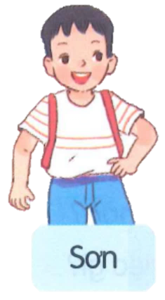
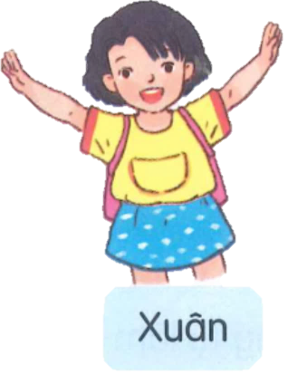
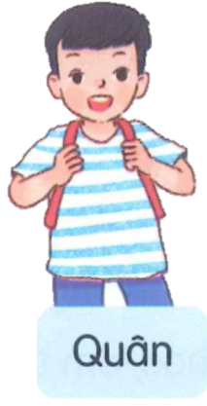
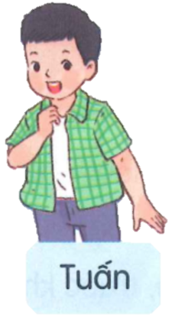
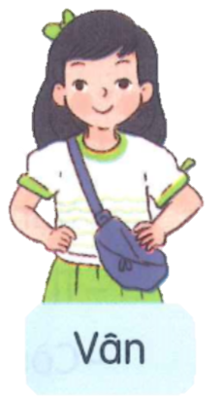
3. Sắp xếp tên các bạn dưới đây theo đúng thứ tự trong bảng chữ cái. Viết lại tên các bạn theo thứ tự đã sắp xếp

Slide 9
1. Nghe – viết
MŎ giờ hǌ
Quân – Sơn – Tuấn – Vân – Xuân.

Slide 10



Tạm biệt và hẹn gặp lại các con
trong các tiết học sau!

